Slide 1
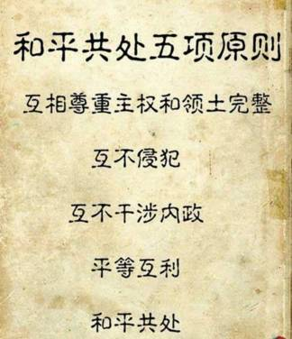

部编版初中历史八年级下册
毛泽东
访问苏联
周恩来首次提出
和平共处五项原则
周恩来参加
日内瓦会议
周恩来参加万隆会议，
提出“求同存异”方针
1949年10月
1953年底
1954年4月
1955年
新中国的外交政策：
独立自主的和平外交政策
课前复习

Slide 2
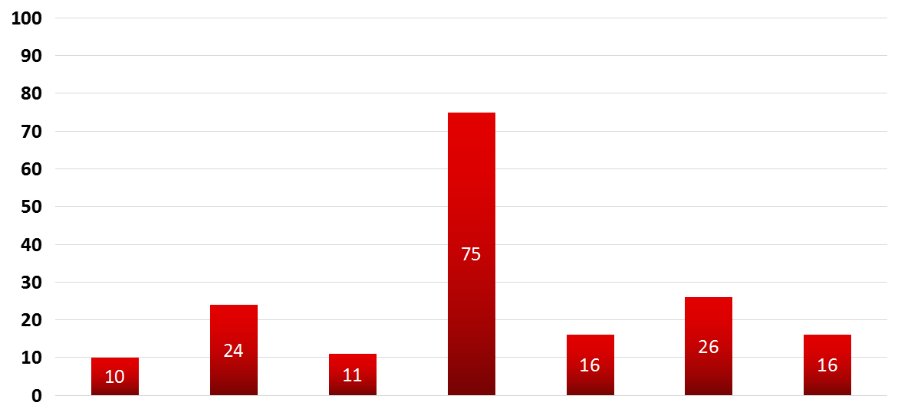
部编版初中历史八年级下册
1949年至今与中国建交国家数目统计图
1949年
1950-1959年
1960-1969年
1970-1979年
1980-1989年
1990-1999年
2000-2018年

Slide 3
部编版初中历史八年级下册
第五单元 国防建设和外交成就
第十七课 外交事业的发展
新中国20世纪70年代及以后的外交成就
南京求真中学 孙夏静

Slide 4
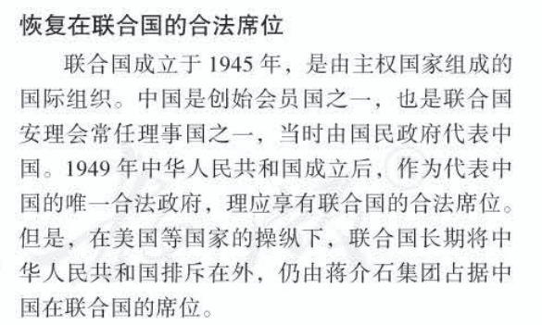

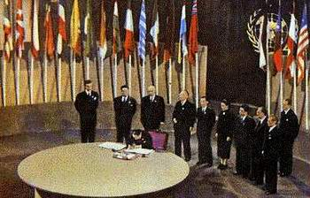
恢复在联合国的合法席位
致力于促进各国在国际法、国际安全、经济发展、社会进步、人权及实现世界和平方面的合作。
联
合
国

Slide 5
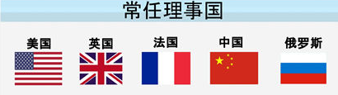
恢复在联合国的合法席位
“我明确地表示我反对给共产党中国外交承认。我同样反对共产党中国加入联合国。”
——尼克松发表于1960年

Slide 6
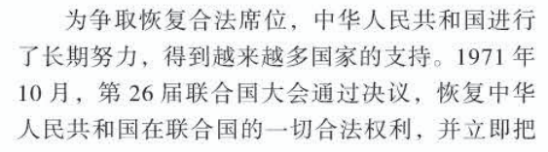
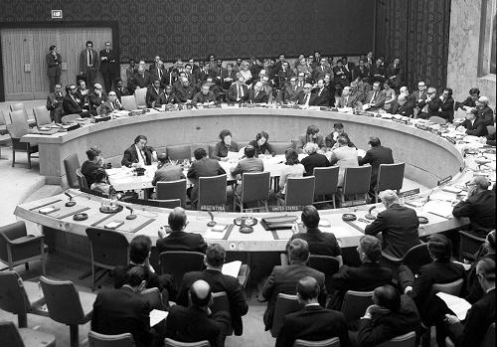
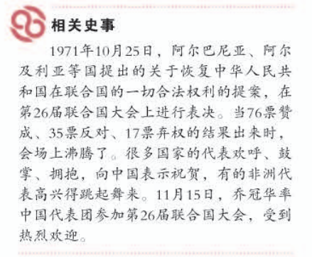
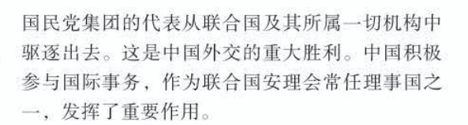
恢复在联合国的合法席位
时间：

Slide 7
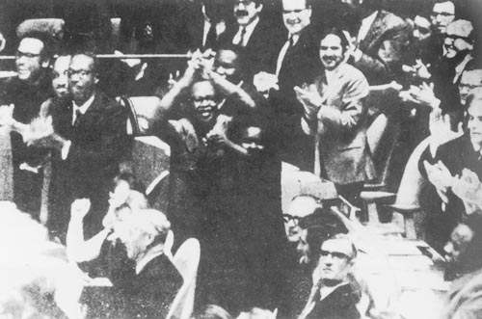
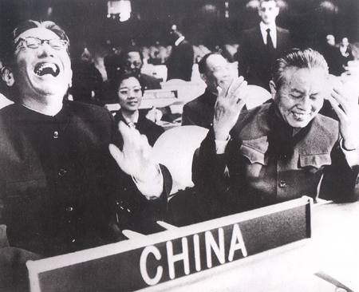
恢复在联合国的合法席位
“这是联合国历史上的转折点，反西方国家在美国威信动摇时第一次击败了美国。” ——布什
时间：
意义：

Slide 8
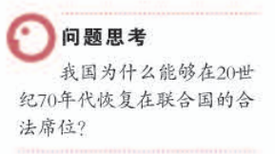
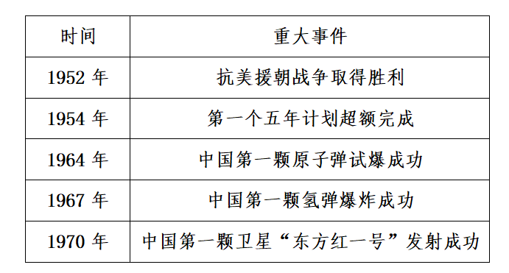
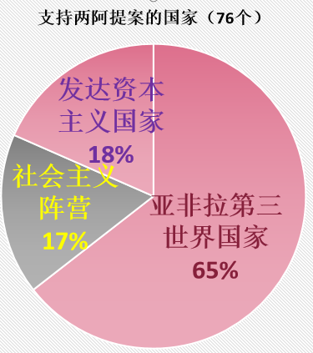
恢复在联合国的合法席位
材料一：
中国综合国力和国际地位的提高（根本原因）
材料二：
材料三：
20世纪60年代后期,国际战略态势发生重大变化,美国在与苏联的争霸中开始处于不利态势,被迫进行战略收缩。
——《历史研究》2013 (6)
广大发展中国家的支持
美国霸权地位的衰落

Slide 9
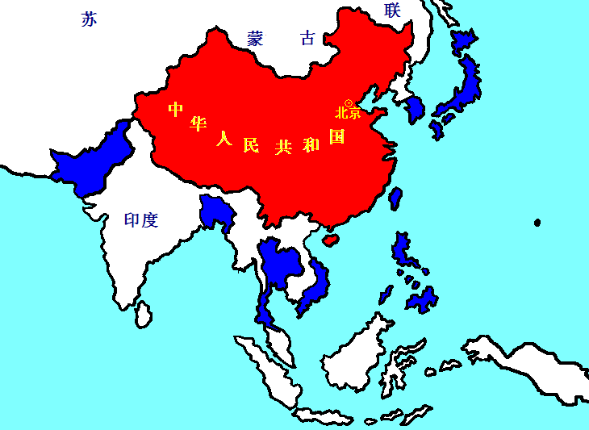

建国初期美国对华军事包围示意图

Slide 10
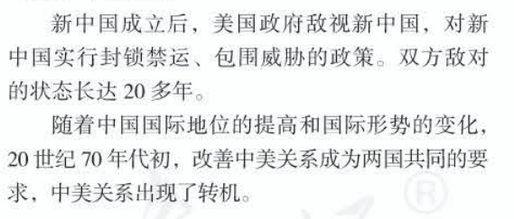
中美建交之路
20世纪60、70年代美苏争霸中出现了苏攻美守的局面，迫使美国不得不谋求对华关系的改善，联合中国对付苏联。
——摘自保罗肯尼迪《大国的兴衰》
美国在美苏争霸中处于守势
尼克松……认为现在已有五个世界实力中心——西欧、日本、中国、苏联和美国，在本世纪的三分之一时间里，这五只力量将成为决定未来的中心。 ——摘自保罗肯尼迪《大国的兴衰》
中国国际地位提高
中美关系正常化的原因：
……苏联在中苏边境集结重兵，咄咄逼人。为了抵御来自北方的严重威胁，同时，为了有助于解决台湾问题以实现祖国统一大业，……中国希望缓和同美国的关系。
——《中华人民共和国史1949-1993》
中苏关系恶化
解决台湾问题的需要

Slide 11
中美建交之路
（国家利益是影响国际关系的决定性因素）
（综合国力和国际地位是影响国际关系的重要因素）
中美关系正常化的原因：

Slide 12
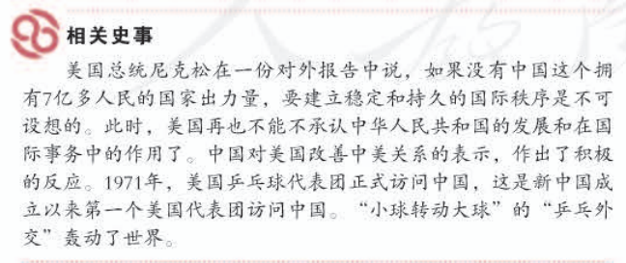
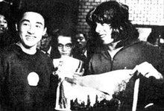
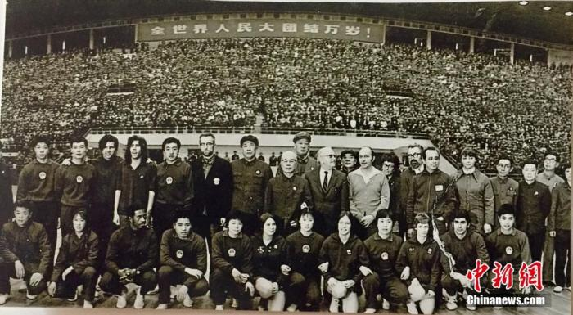
中美建交之路
破冰之旅
庄则栋在世乒赛与美国运动员合影

Slide 13
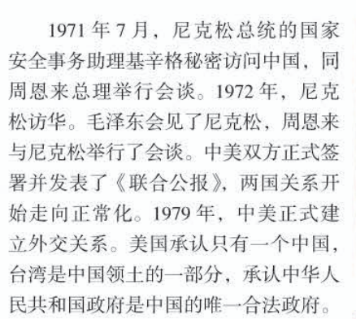
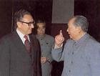
中美建交之路
拉瓦尔品第，我们消失了48小时，对外宣称的理由是我身体不适,但我们真正的目的地是北京。在华盛顿，只有总统和我的首席助手黑格知道我真正的使命。
——亨利·基辛格《论中国》
试探
1971年，基辛格访华

Slide 14
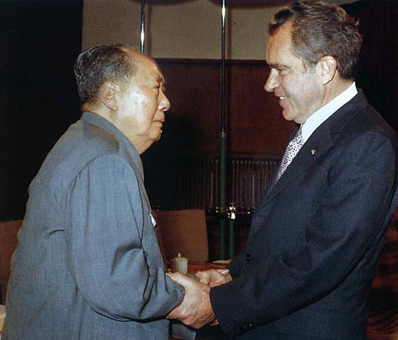
中美建交之路
试探
1972年，尼克松访华，
标志着
毛泽东会见美国总统尼克松

Slide 15
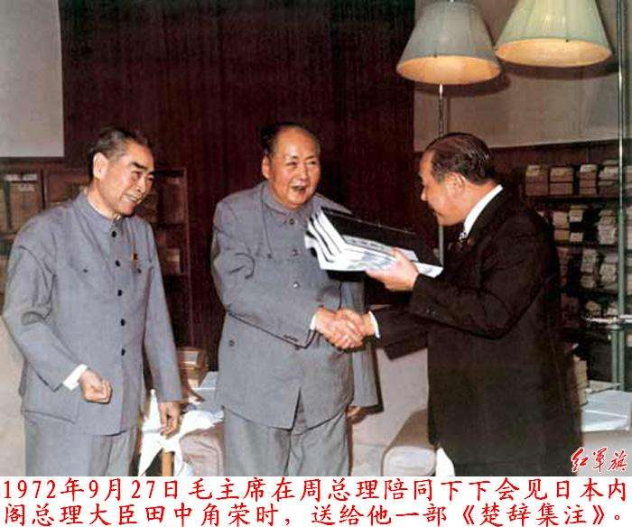
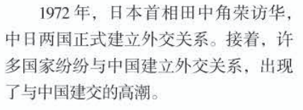
中日建交
试探
在中美关系正常化的推动下
1972年，尼克松访华，
标志着
（20世纪70年代）
毛泽东会见日本首相田中角荣

Slide 16
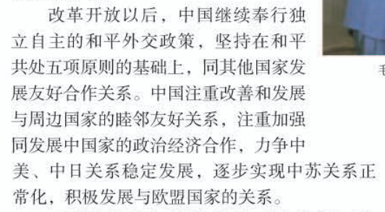
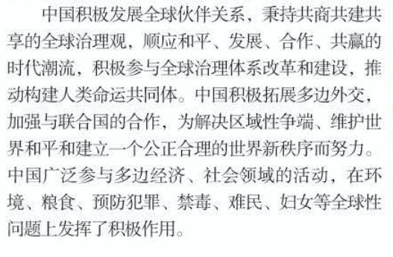
全方位外交
具体举措：
①
②
③
④

Slide 17
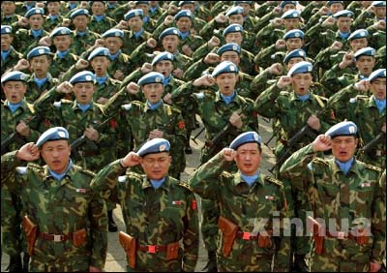
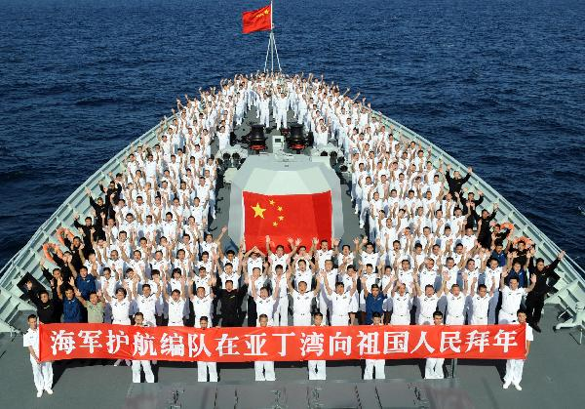
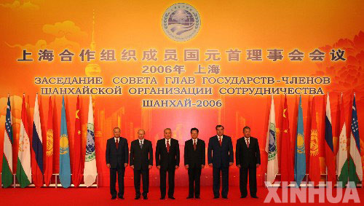
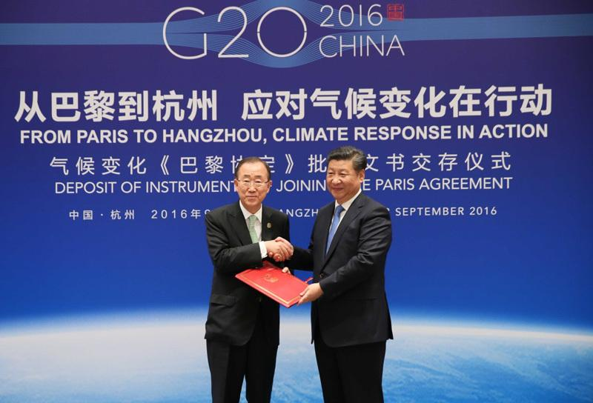
全方位外交

Slide 18
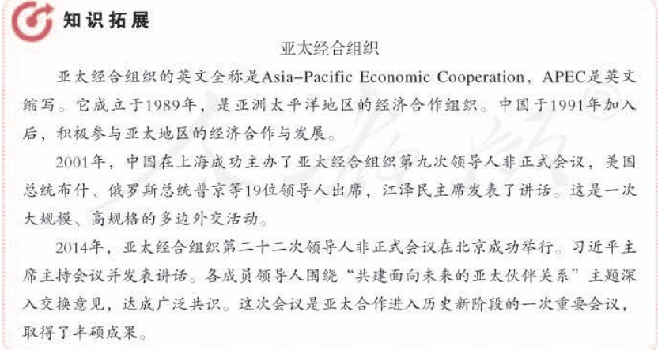
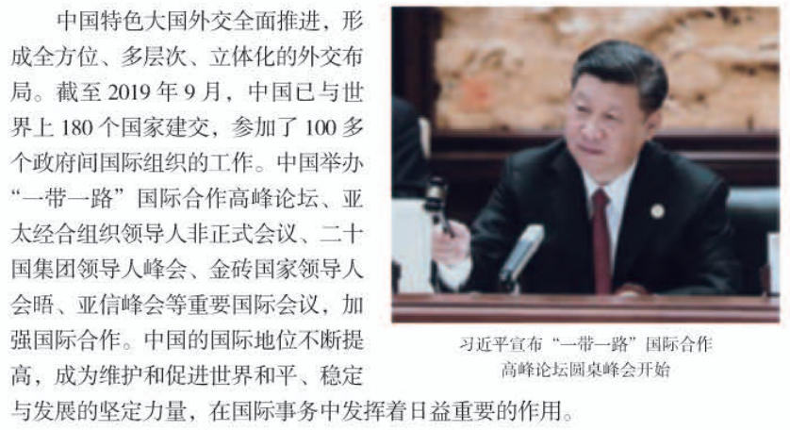
全方位外交
改革开放以来取得的外交成果：

Slide 19
部编版初中历史八年级下册
第五单元 国防建设和外交成就
第十七课 外交事业的发展
恢复在联合国的合法席位
美国总统
尼克松访华
日本首相田中角荣访华，中日两国正式建交。
中美正式
建立外交关系
1971年10月
1972年7月
1972年9月
1979年
改革开放以来：中国特色大国外交顺利推进，形成全方位、多层次、立体化的外交格局

